Slide 1

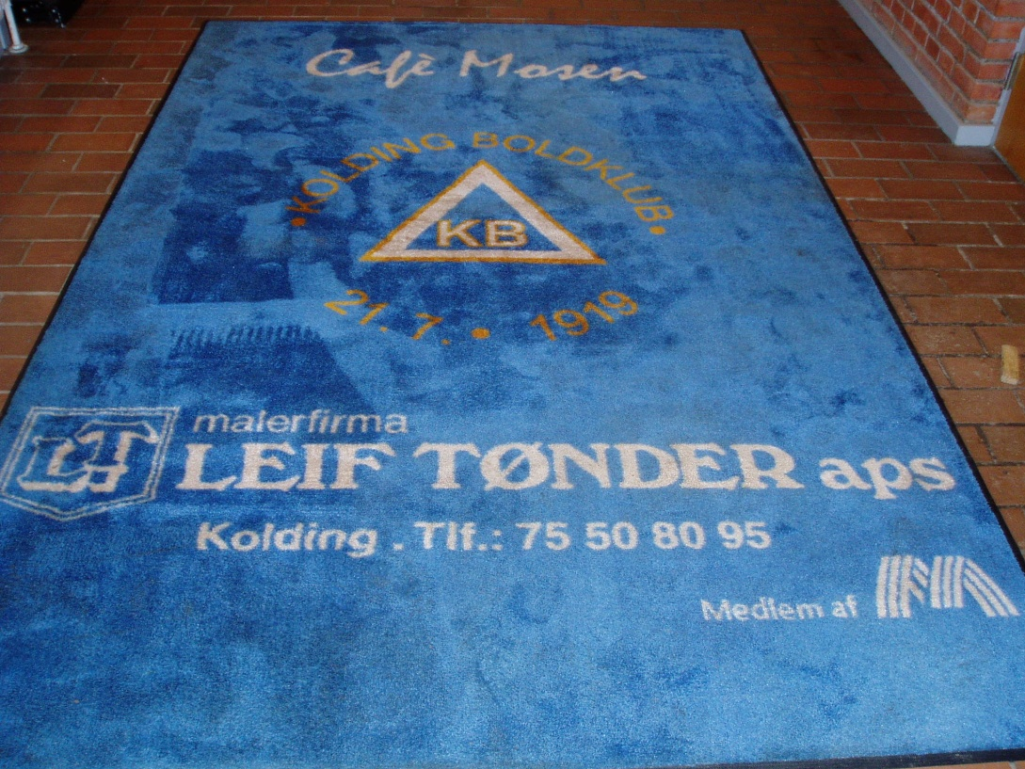
LOGO MÅTTE HOS KOLDING BOLDKLUB
Måtte i indgang til Cafe Mosen og informations gang. (200 cm x 300 cm)
Pris 5.000,- pr. år.
ekskl. Måtte & grafisk materiale.
Min. 5 års aftale
Kolding Boldklub ● Mosevej 1c ● 6000 Kolding ● sponsor@kolding-boldklub.dk

